Slide 1
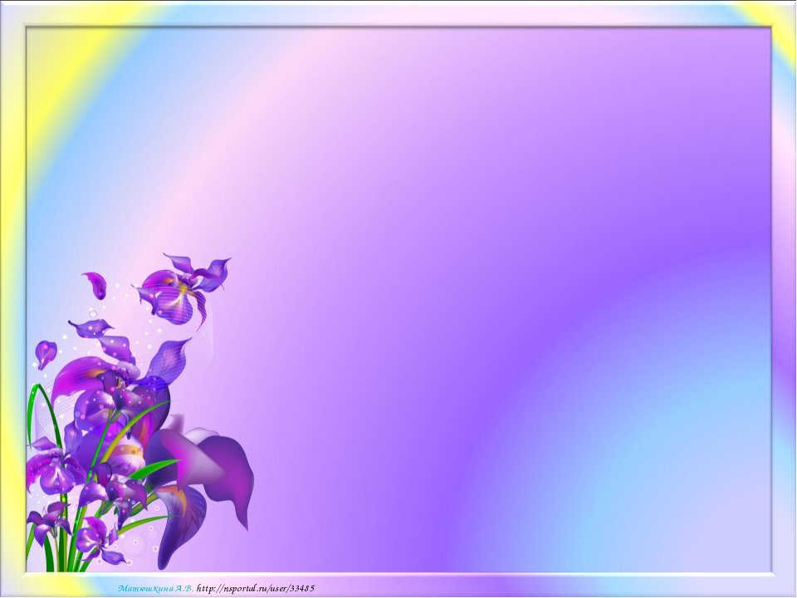
Нетрадиционные техники рисования в работе с детьми младшего дошкольного возраста
Подготовила воспитатель
Ладанова А. И.
МКДОУ №448
г. Новосибирск
2020г.

Slide 2

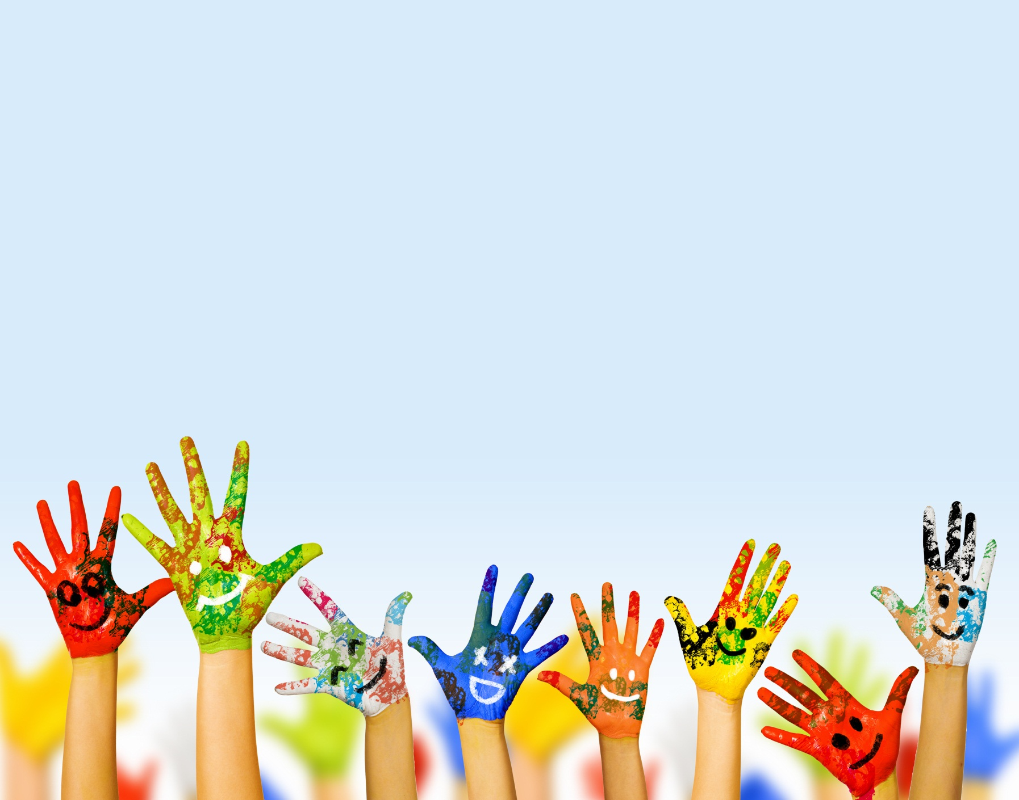
Обведу карандашом
Я свою ладошку.
Нарисую я потом
В море осьминожку.
Нарисую я глаза
И раскрашу пузо
Осьминог - морей
гроза
Берегись, медуза!

Slide 3
Чем замечательны нетрадиционные техники рисования?
Практически все дети любят рисовать. А рисование нетрадиционными способами вызовет у детей ещё больше позитивных эмоций.

Slide 4
С помощью такого рисования у ребёнка происходит развитие фантазии, творческих способностей, мышление, воображение, проявление индивидуальности, а так же мелкой моторики, изучение и закрепление понятий о цвете, форме, знакомство с различными материалами. Практически все дети любят рисовать. А рисование нетрадиционными способами вызовет у детей ещё больше позитивных эмоций. С помощью такого рисования у ребёнка происходит развитие фантазии, творческих способностей, мышления...

Slide 5
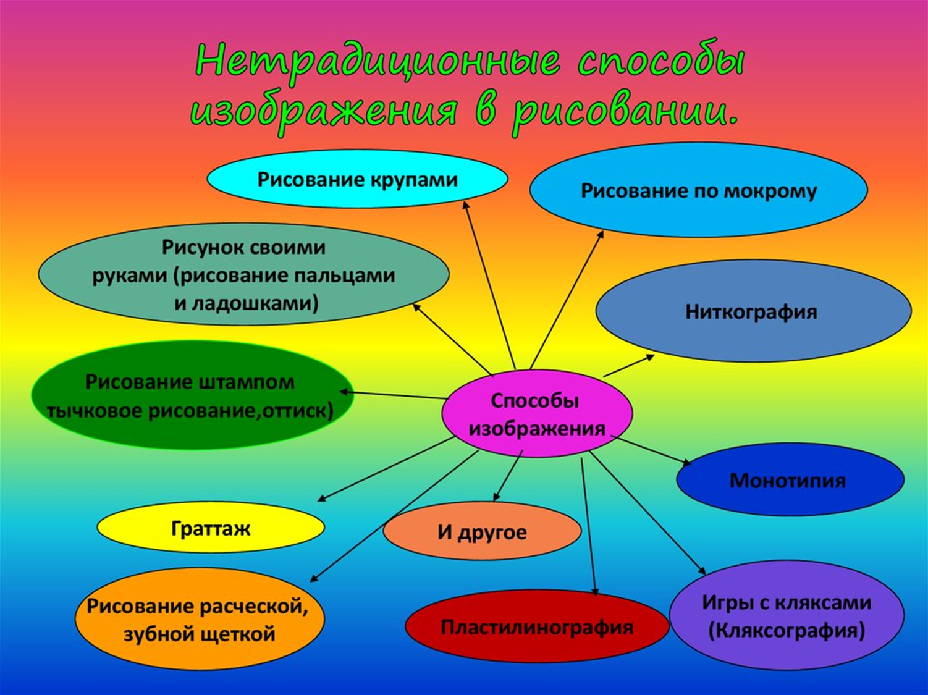

Slide 6
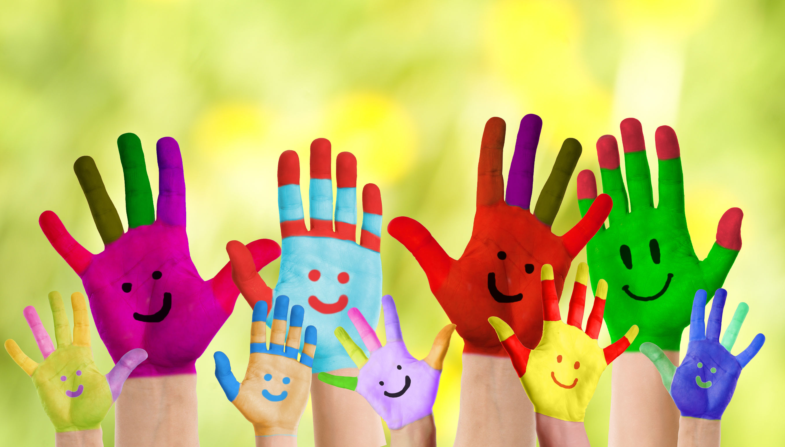
Некоторые способы нетрадиционных техник рисования

Slide 7
Рисуем пальчиками

Slide 8
Рисование пальчиками – это самый доступный вид творчества для малышей. Примерно в возрасте двух-трех лет ребенок будет просить и родителей что-нибудь нарисовать. Тогда можно пойти на небольшую хитрость. Попросить ребенка сделать пальчиками отпечатки краски. А потом превратить их в разные рисунки: изображения животных, цветов, транспорта. Такой способ пальчикового рисования понравится и детям постарше. Любому дошкольнику идея превращать свои отпечатки в забавные рисунки придется по душе. Это и возможность развивать мелкую моторику, и фантазию, и креативность.

Slide 9
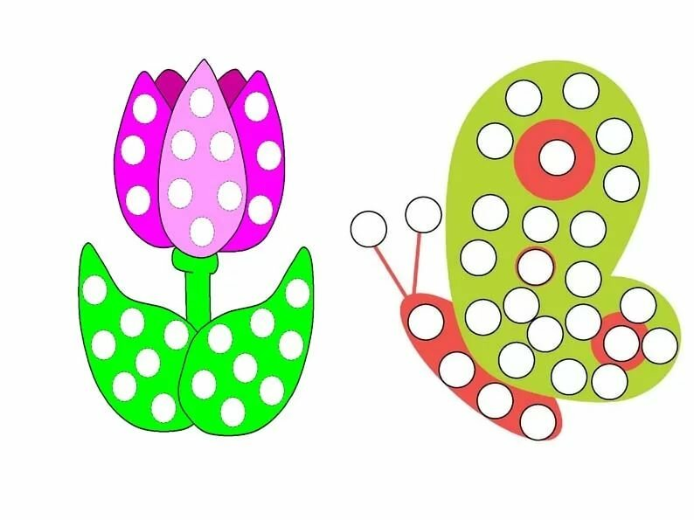

Slide 10
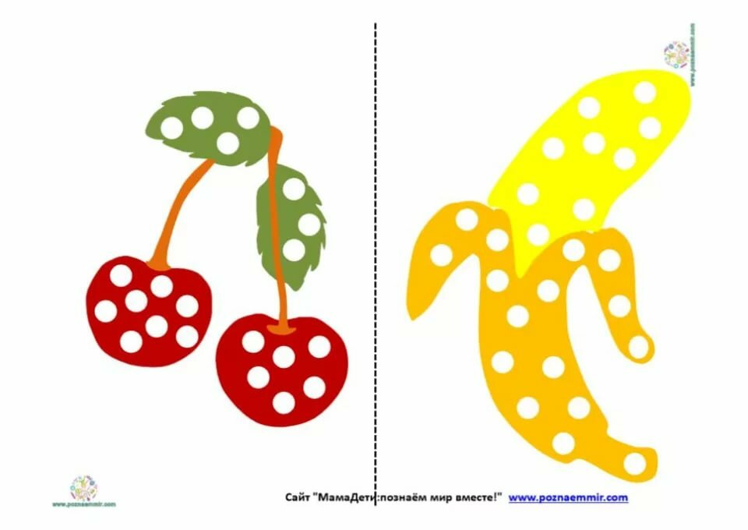

Slide 11
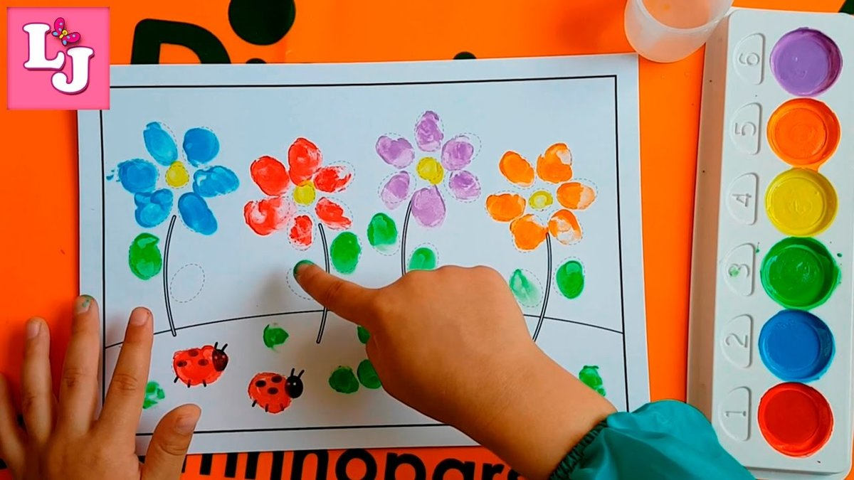

Slide 12
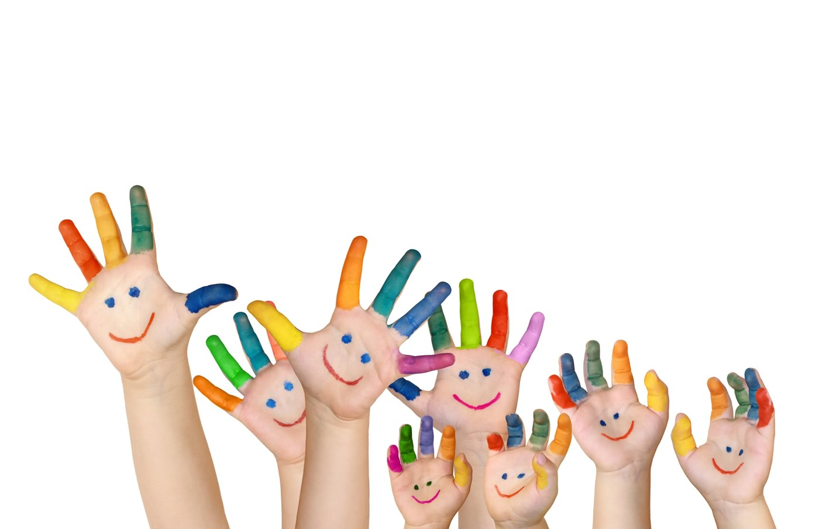
Рисуем ладошками

Slide 13
Рисование ладошками будет интересно в любом возрасте - и совсем крохам, и более старшим деткам, особенно если они никогда этого не делали. Чтобы нарисовать бабочку, приложите разукрашенную ладошку к бумаге вертикально, рыбку — горизонтально, а осьминога — пальчиками вниз. Рисование кулачком. Полураскрытый кулак дает возможность нарисовать бананы, холмы, радугу и другие изогнутые предметы. Сжатым кулачком со стороны большого пальца легко нарисовать красивые розы, улитку или морские ракушки. Малышу очень полезно изучить возможности своих рук.

Slide 14
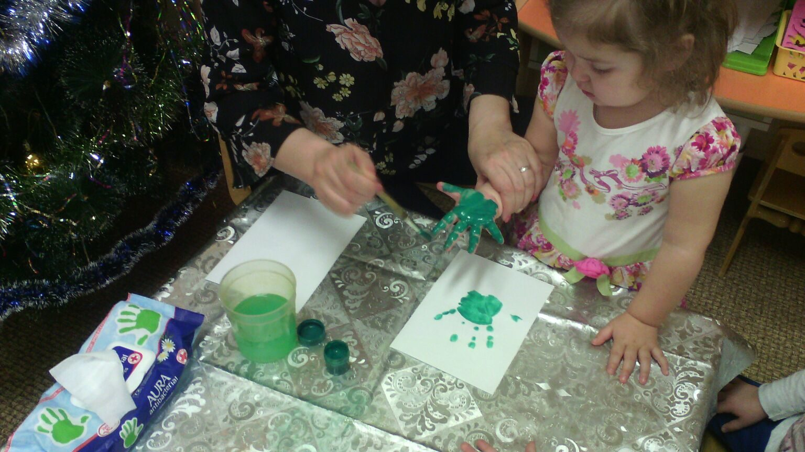

Slide 15
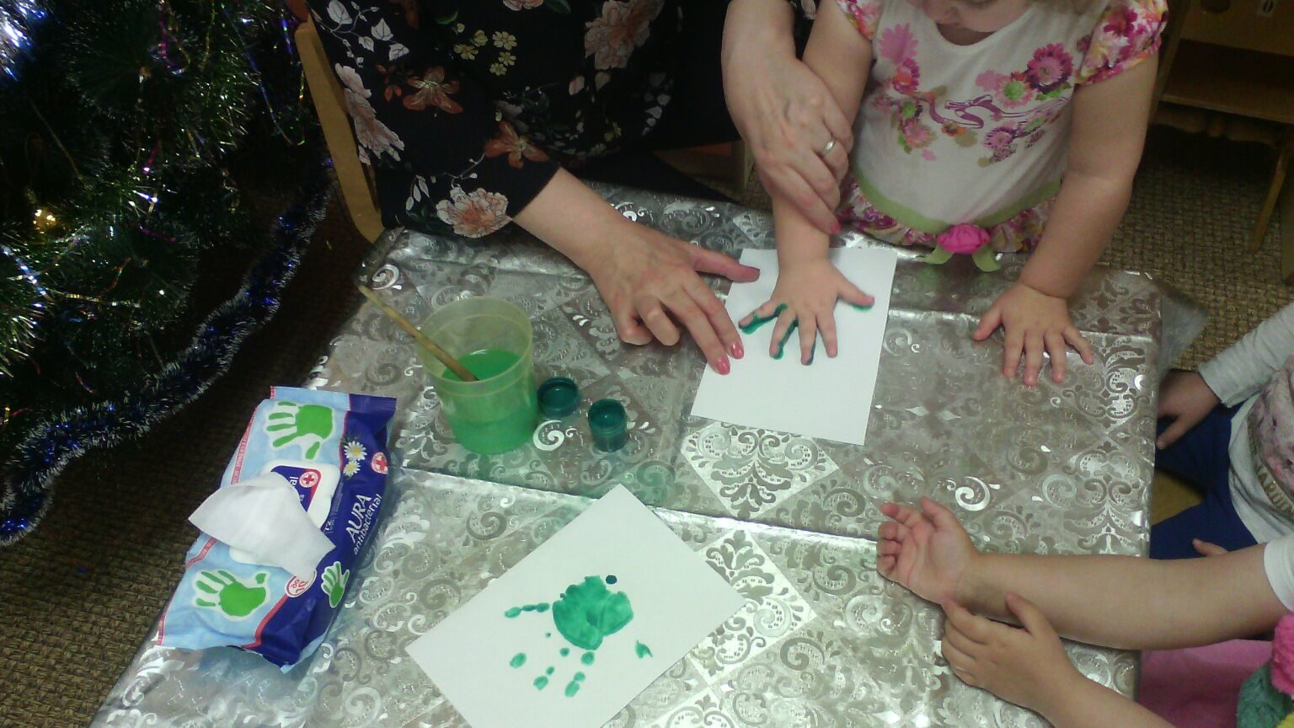

Slide 16
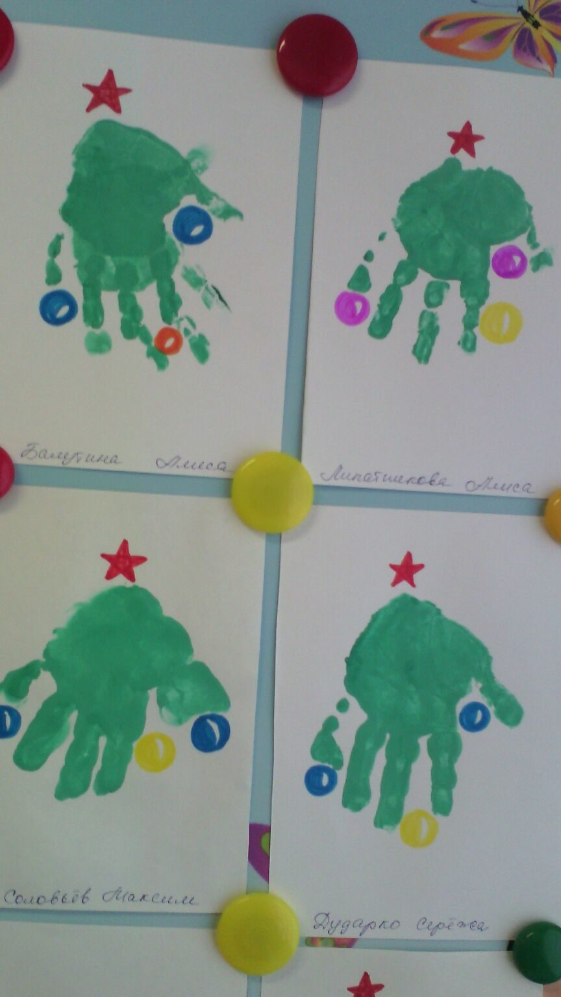

Slide 17
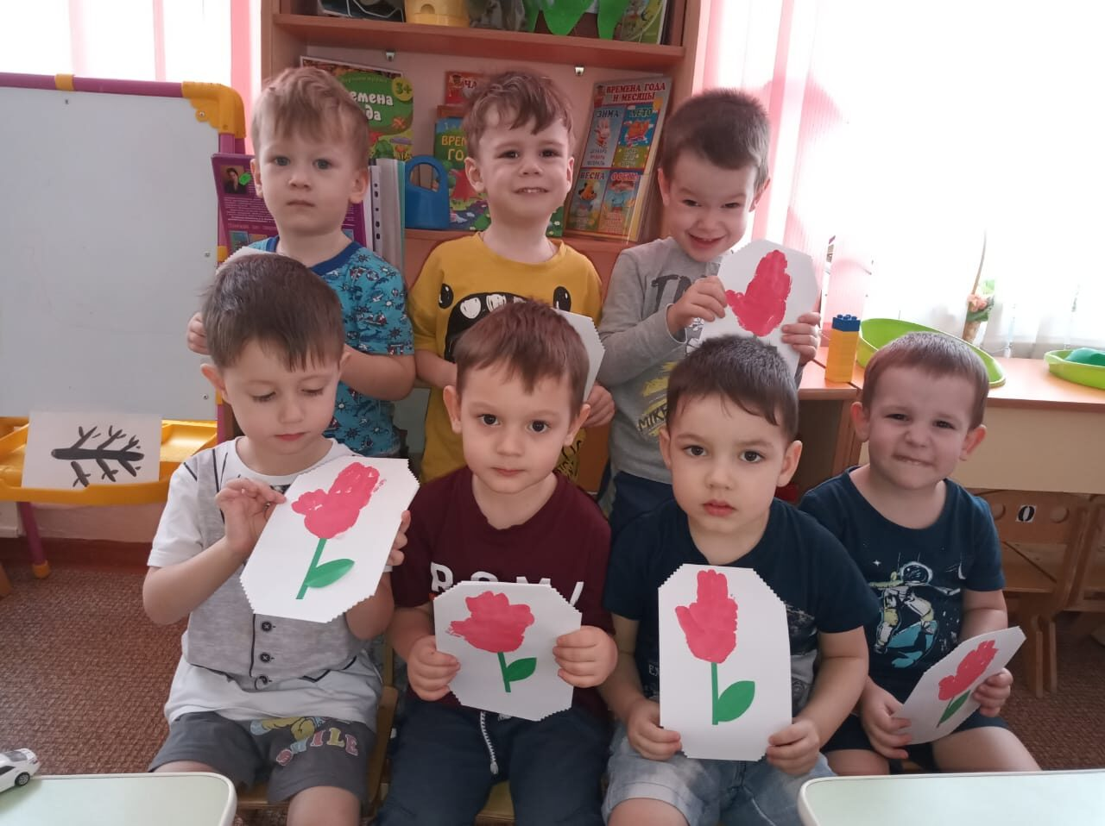

Slide 18
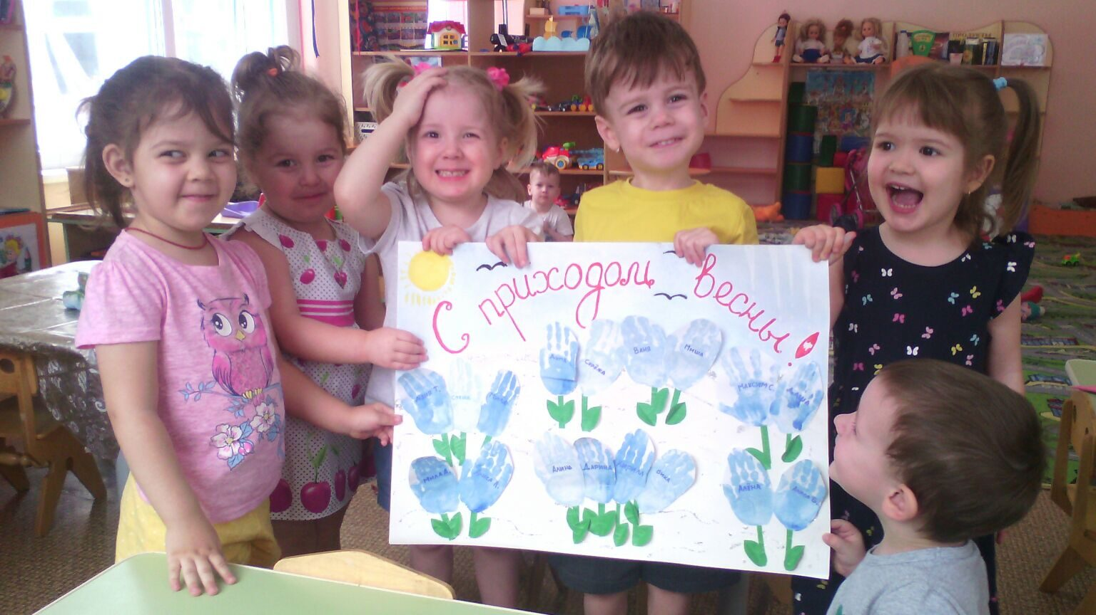

Slide 19

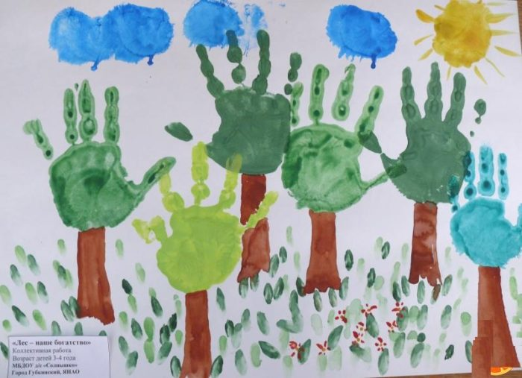

Slide 20
Рисование ватными палочками

Slide 21
Рисование ватными палочками можно назвать одним из видов пуантилизма. Пуантилизм – это уникальное течение в живописи, которое в переводе с французского языка означает «писать по точкам».
При помощи рисования ватными палочками можно изучать цвета, времена года, цифры, буквы и все что угодно.
Техника рисования ватными палочками проста в своем исполнении. Главное, чтобы у ребенка было необходимое количество ватных палочек. Ватную палочку не надо предварительно мочить в воде, не надо ее мыть после использования. На сухую ватную палочку набирают краску и ставят точки на бумаге.

Slide 22
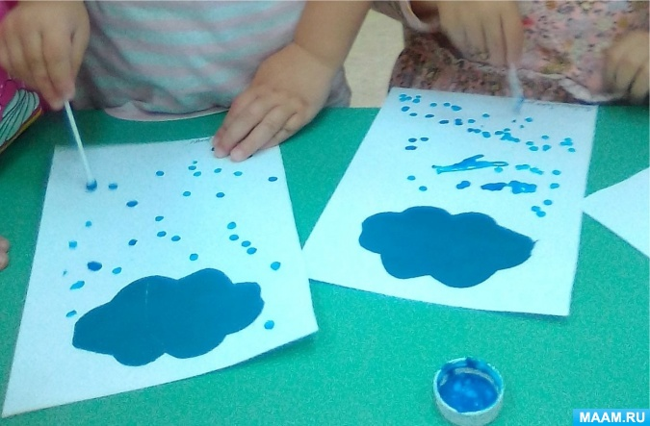

Slide 23
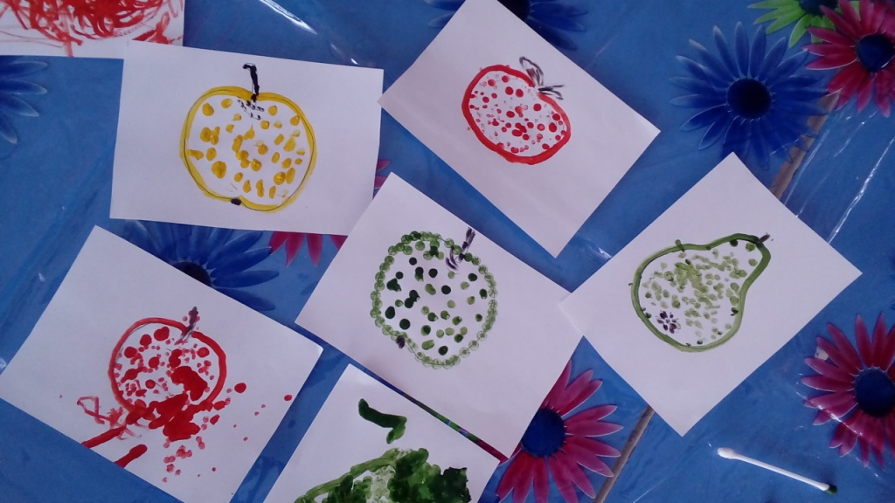

Slide 24
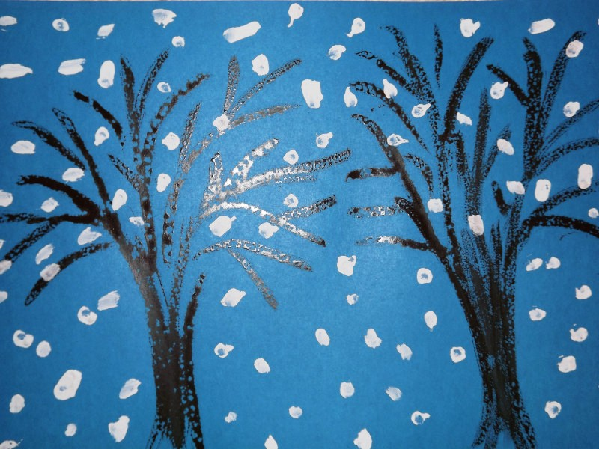

Slide 25
Штампование

Slide 26
Рисование штампами привлекает своей простотой и доступностью, раскрывает возможность использование хорошо знакомых предметов в качестве художественных материалов. Суть такого рисования заключается в том, что изображение получается с помощью прикладывания штампа с краской к поверхности листа бумаги. Штамп для рисования можно сделать из различных материалов: поролон, пробки, яблоко, картофель и т.д.

Slide 27
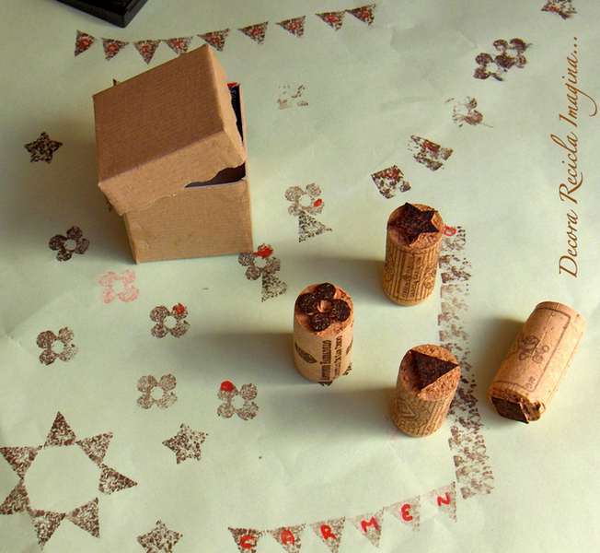

Slide 28
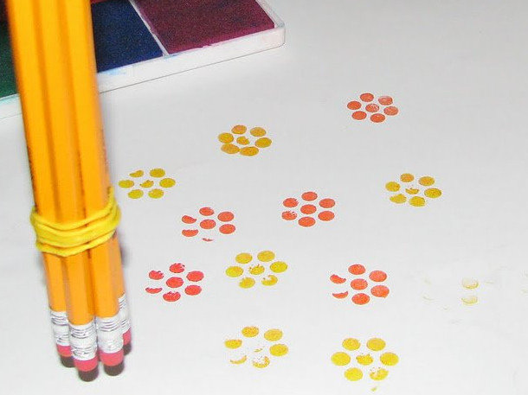

Slide 29
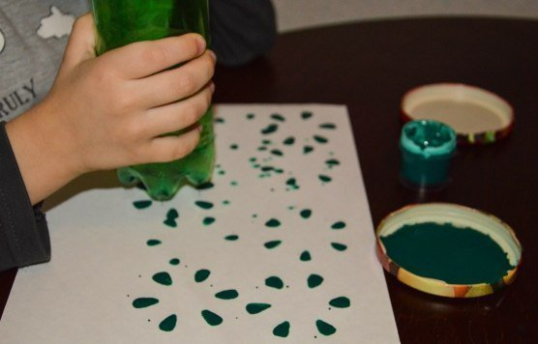

Slide 30
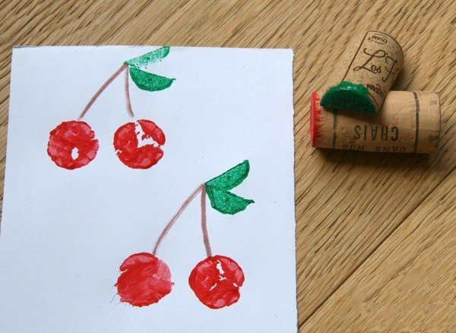

Slide 31
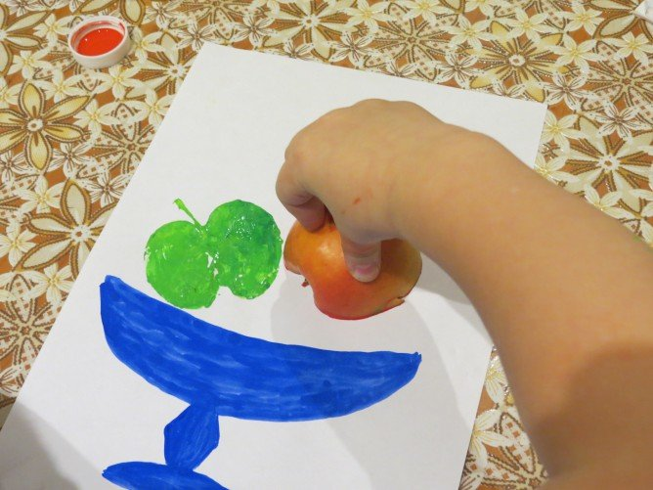

Slide 32
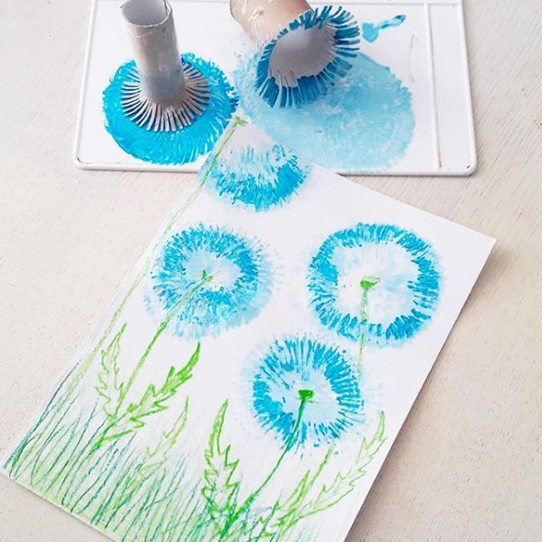

Slide 33
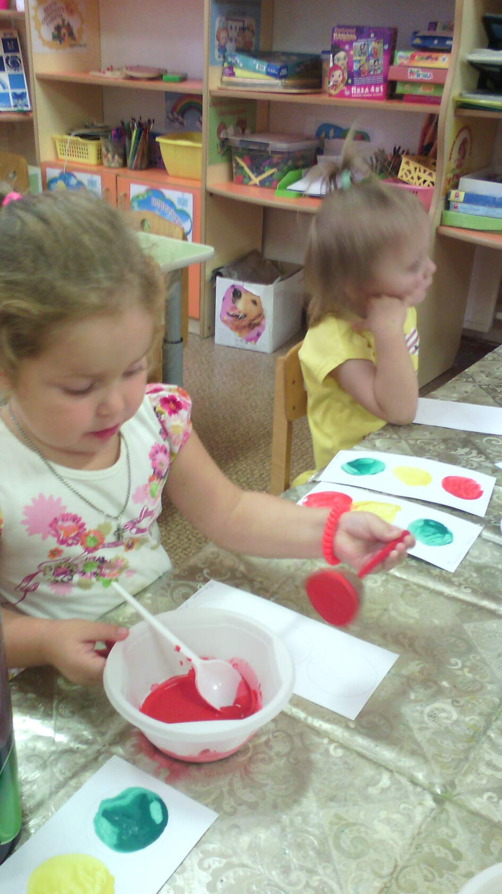
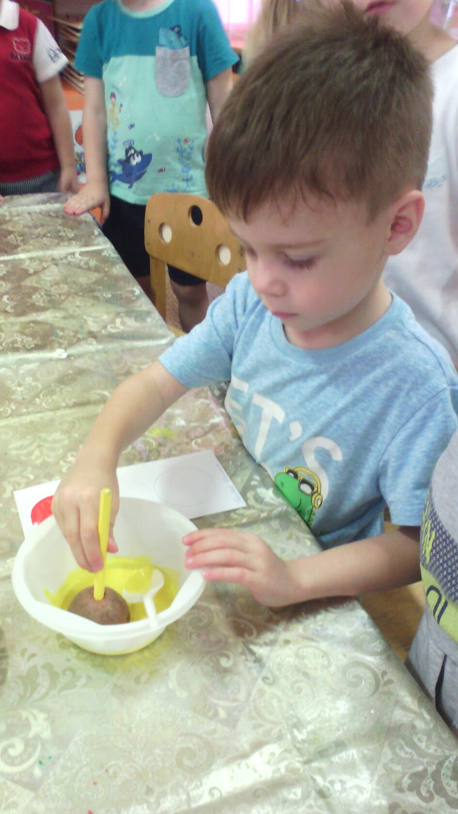

Slide 34
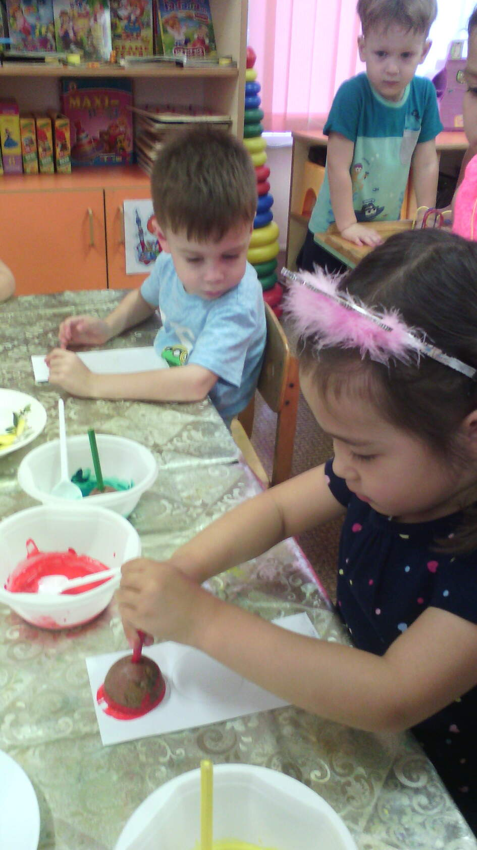
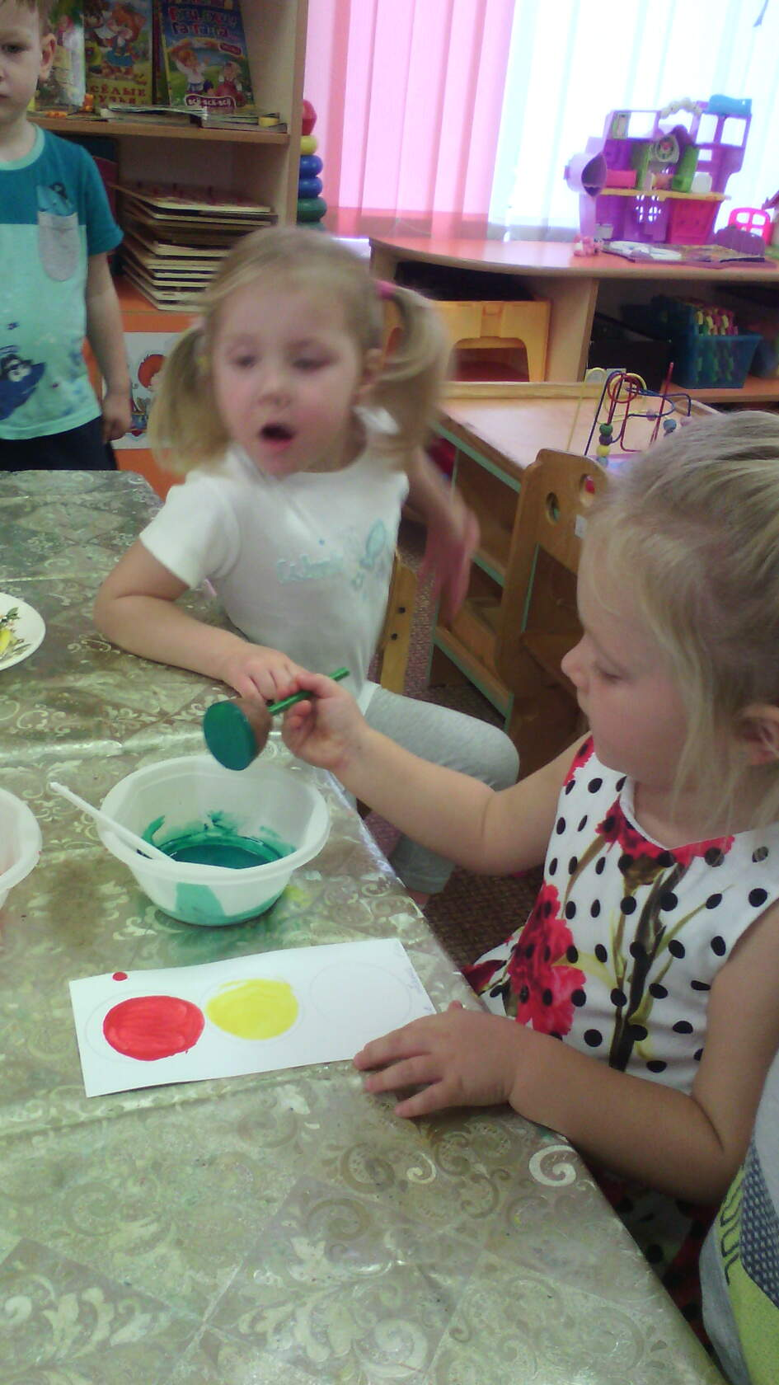

Slide 35
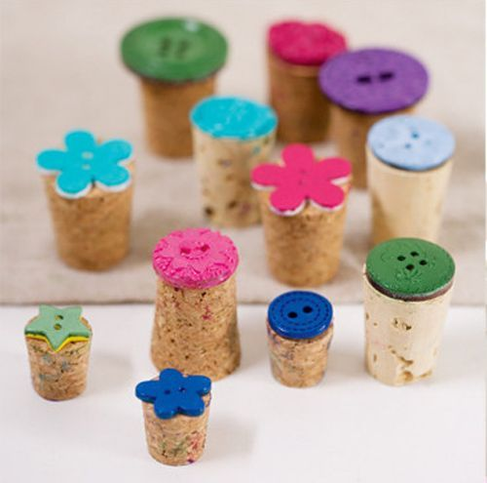

Slide 36
Кляксография

Slide 37
Кляксография — это техника рисования для детей кляксами, пятнами, каплями и разводами. Суть такого рисования заключается в том, чтобы разглядеть в расплывчатом изображении какой-то образ и дополнить его деталями. И если приложить немного фантазии, то обычной кляксе можно придать очертания какого-либо предмета или создать образ животного.

Slide 38
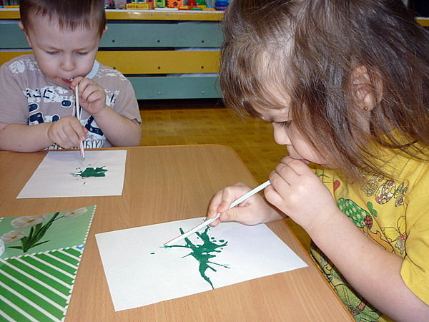

Slide 39
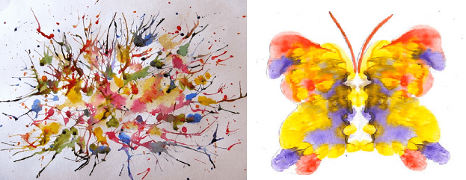

Slide 40
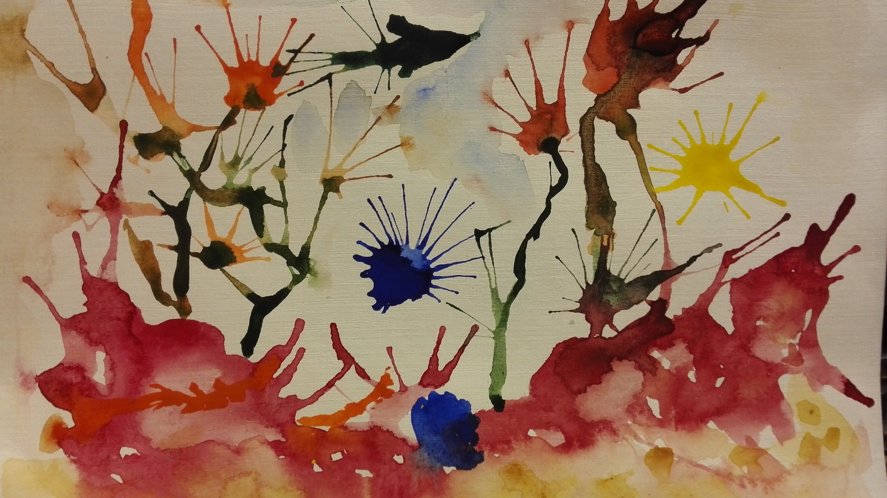

Slide 41
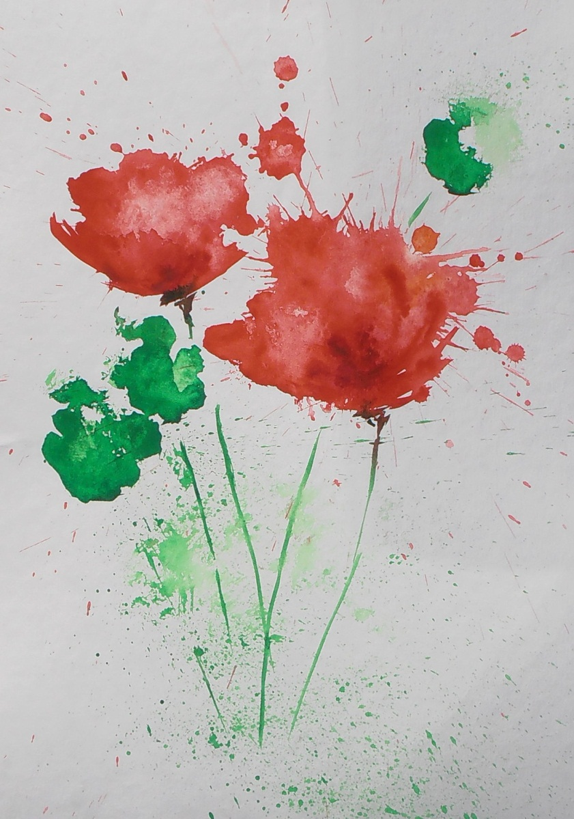

Slide 42
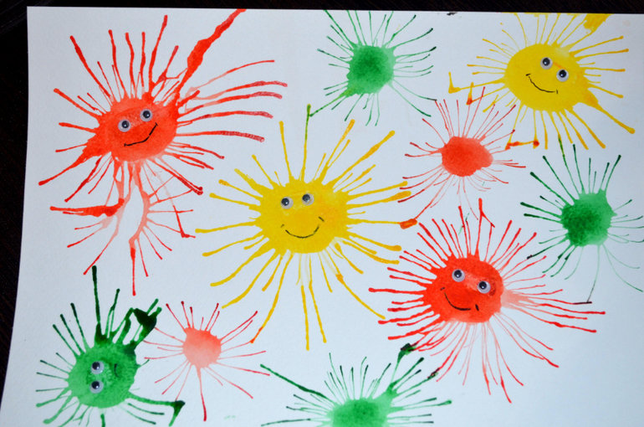

Slide 43
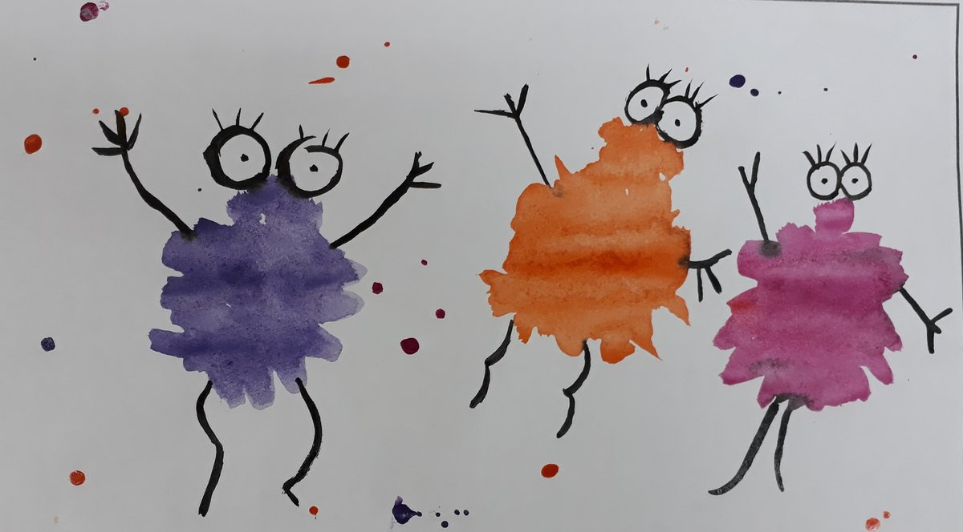

Slide 44
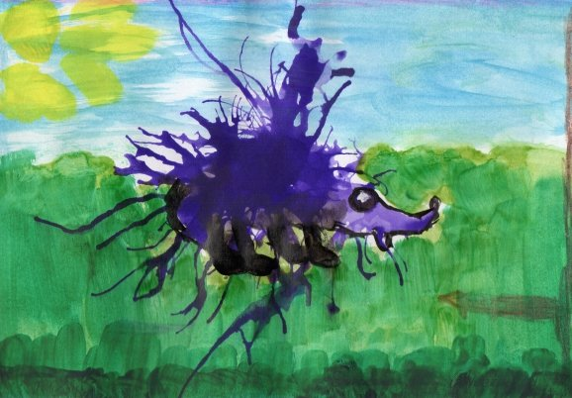

Slide 45
Набрызг

Slide 46
Рисование брызгами — несложная, интересная техника для творчества. Важно помнить несколько правил, приступая к рисованию: бумага должна быть сухой, иначе брызги расплывутся; · краску нужно развести небольшим количеством воды; · можно использовать акварель или гуашь; · кисточку лучше брать с жестким ворсом, широкую или зубную щетку; · макнув сухую кисточку в краску, быстро указательным пальцем проводите по ворсу, направив кисть на бумагу.

Slide 47
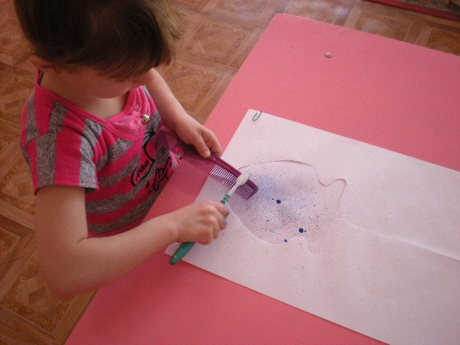

Slide 48
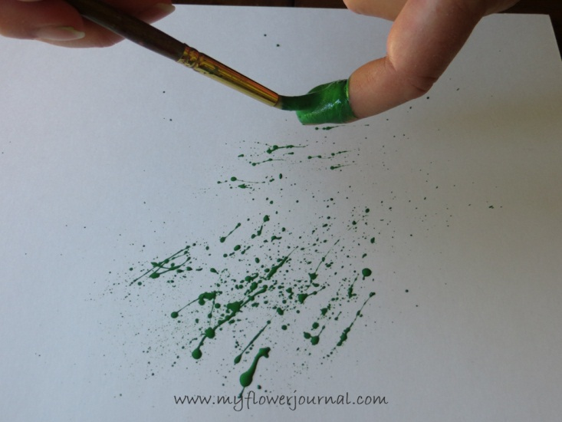

Slide 49
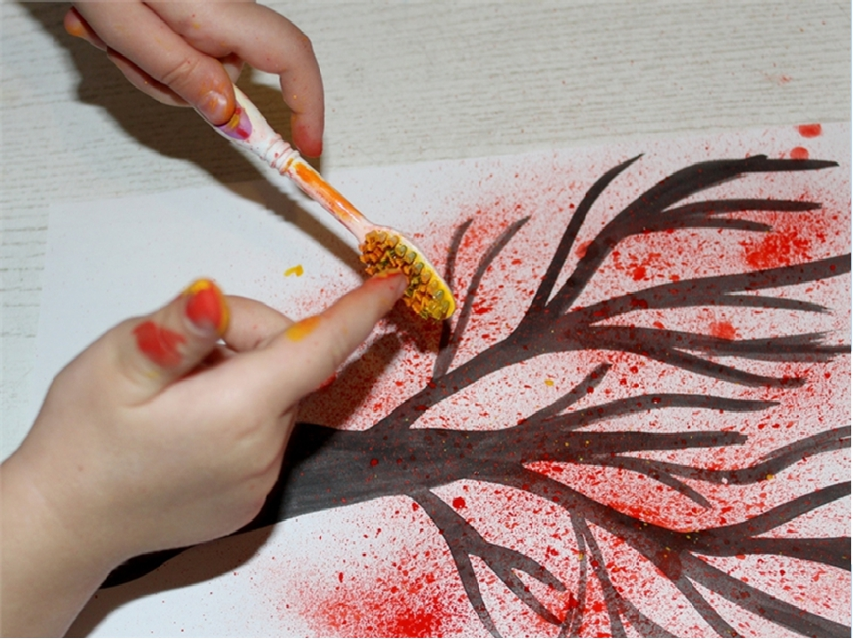

Slide 50
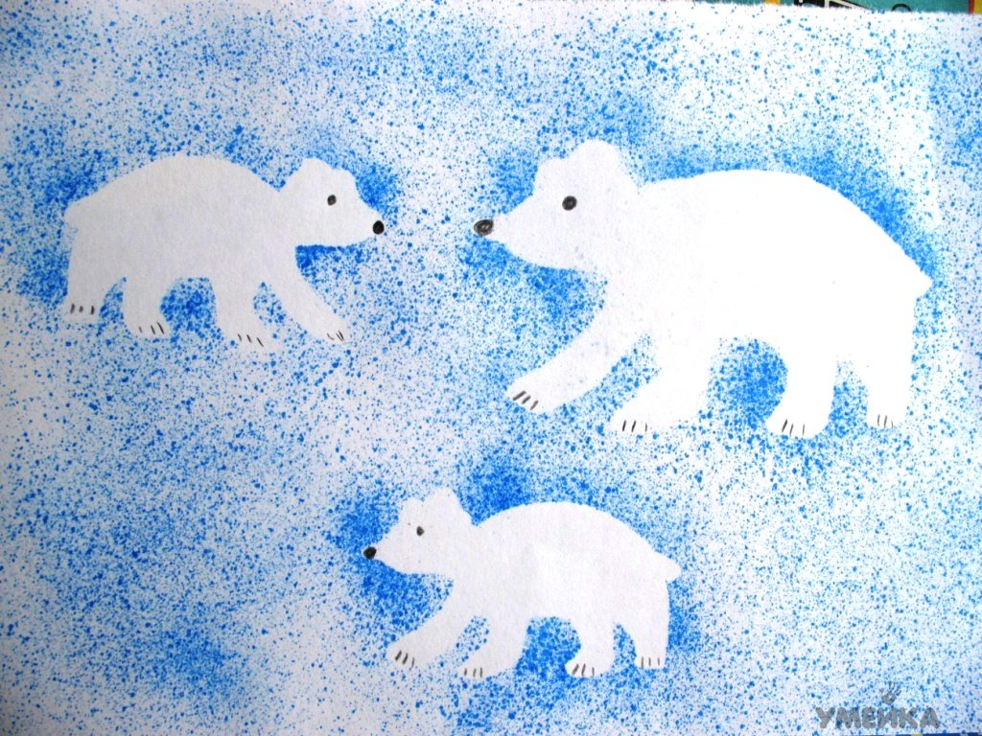

Slide 51
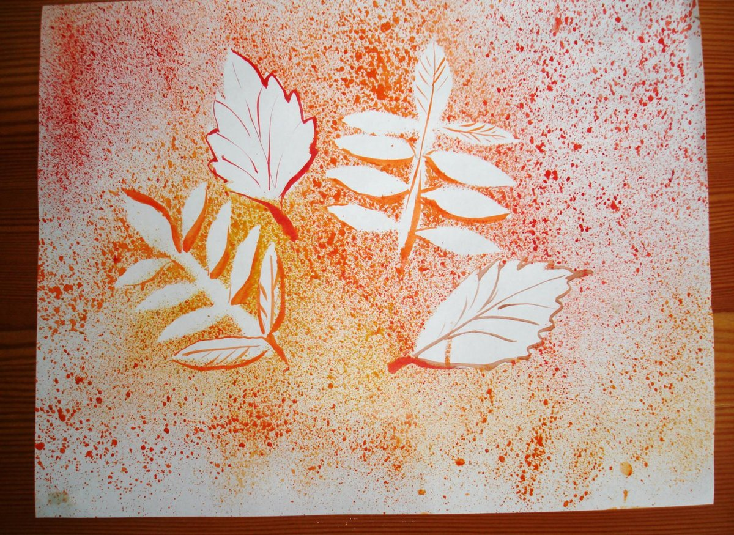

Slide 52
Отпечатки листьями

Slide 53
Дети рисуют не кисточкой , а листочками. Каждый ребенок создает необычный рисунок при помощи отпечатка листьев. Наносится краска на листик от дерева гуашью и делается его отпечаток, так что его след навсегда останется на бумаге. Из листочков получаются не только силуэты деревьев, но и другие образы: птицы, животные, рыбы. А во что превратит их фантазия вашего маленького художника?

Slide 54
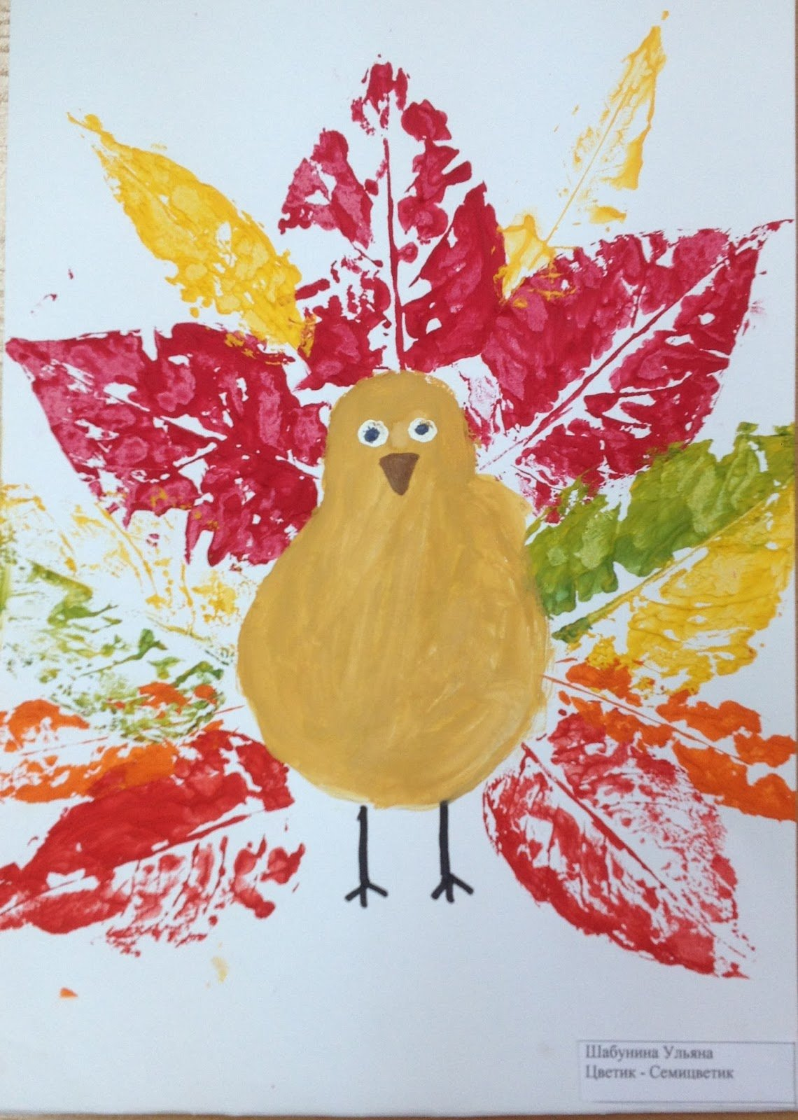

Slide 55
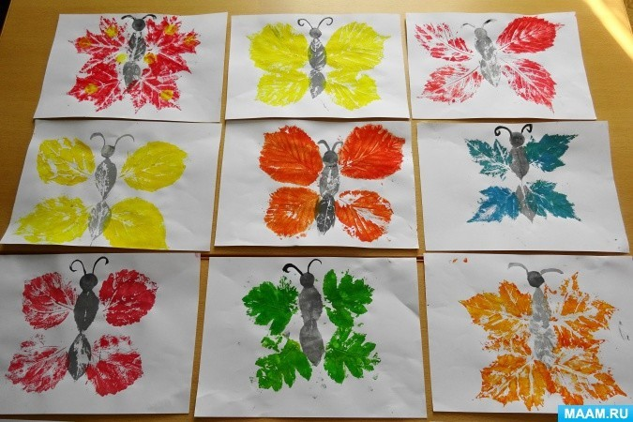

Slide 56
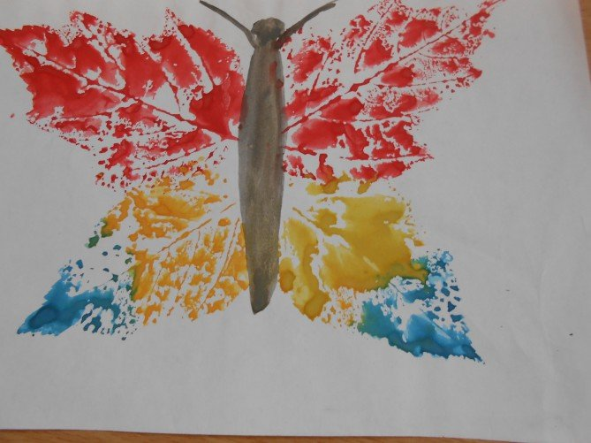

Slide 57
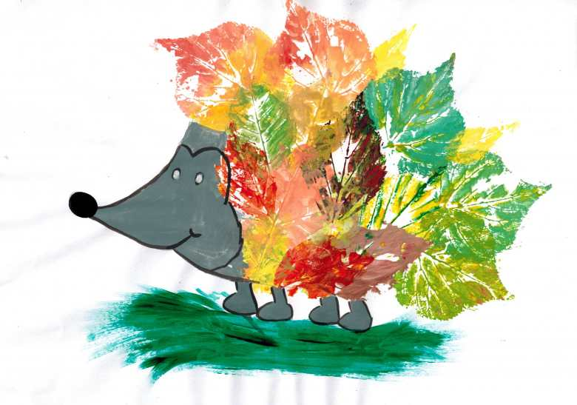

Slide 58
Рисование мятой бумагой

Slide 59
Мятая бумага играет роль кисти. Нужно пропитать ее краской и оставить отпечаток. Оттиск можно ставить точечно. А можно рисовать кусочками бумаги линии. Мятая бумага – одно из самых доступных нетрадиционных средств рисования. Она отлично заменяет кисть. Следы получаются замысловатые, уникальные, хаотичные, чем и привлекают внимание зрителей.

Slide 60
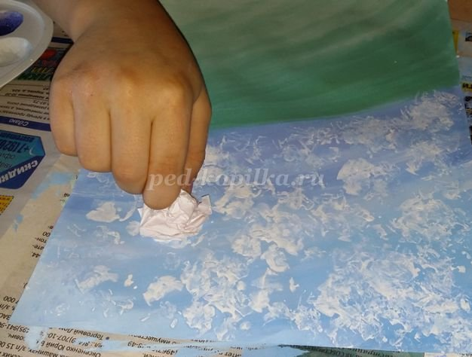

Slide 61
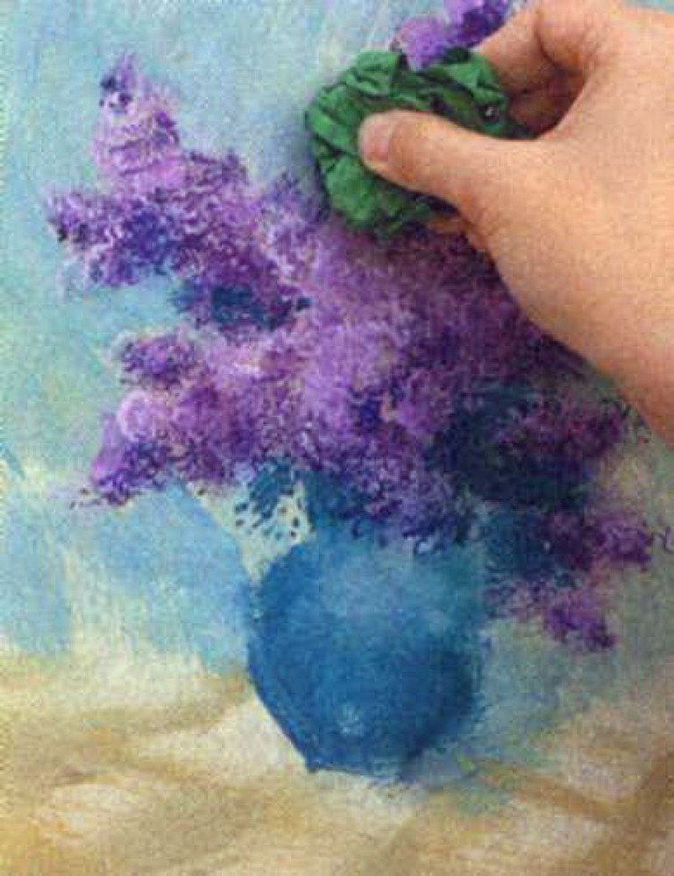

Slide 62
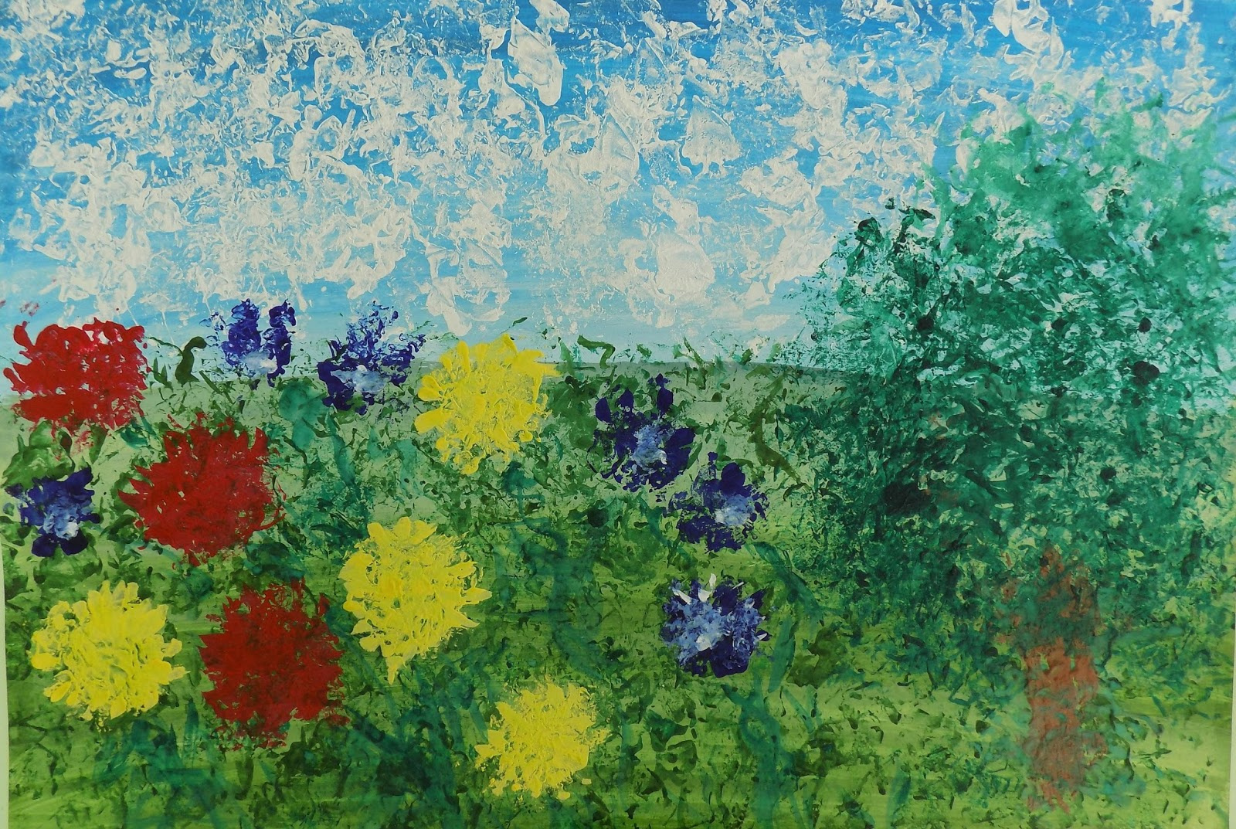

Slide 63
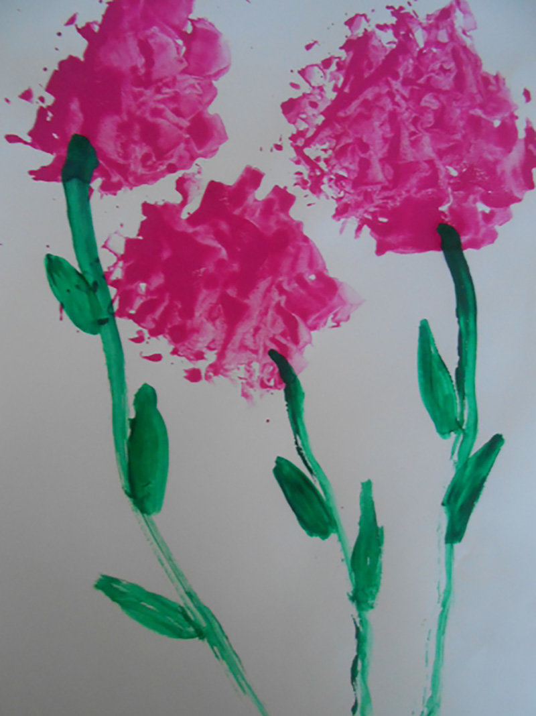

Slide 64
Рисование жёсткой кистью методом тычка

Slide 65
Предлагаемый метод рисования не требует от детей специальных изобразительных умений. Для рисования методом тычка (или набивки) необходима густая гуашь и щетинная кисточка. Выполнять работу нужно держа кисть вертикально к листу бумаги. Можно использовать контур любого пушистого животного.

Slide 66
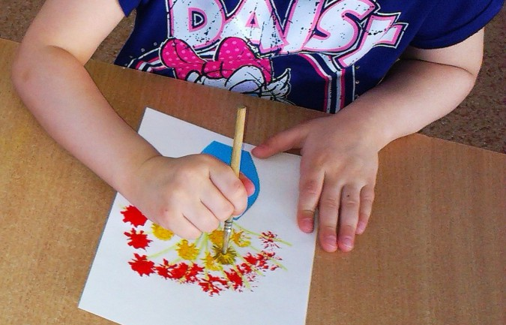

Slide 67
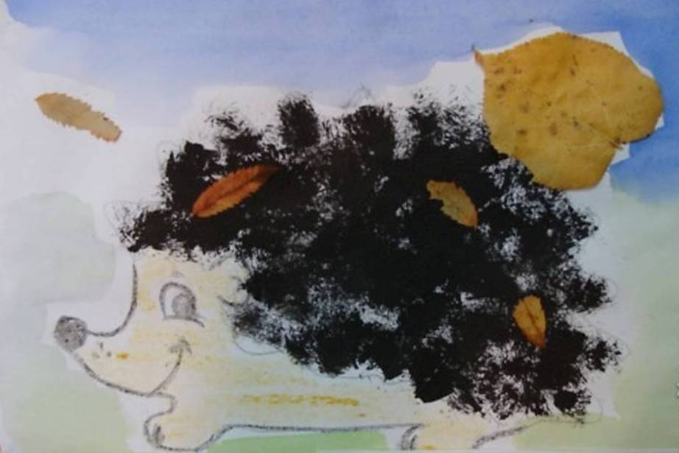

Slide 68


Slide 69


Slide 70
В заключении хочется отметить, что творческое занятие приносит массу удовольствия и может заинтересовать даже тех малышей, которые не любят рисовать вообще. Нетрадиционные техники рисования сказываются положительно на развитии ребенка: тренируют моторику рук, учат воспринимать цвета и оттенки, улучшают память и мышление. Желаю вам пробудить ребёнка внутри себя и не бояться экспериментировать вместе с детьми!

Slide 71

Лучшее признание успеха эксперимента – желание его повторить!
Спасибо за внимание!

